Slide 1
Распознавание изображений
Курс «Системы распознавания»
2020

Slide 2
Выбор признаков
Анализ задачи выбора различительных признаков и определение способа их измерения
Выделение признаков и сжатие данных
Отбор признаков на основе расчета информативности
В области обработки изображений при автоматическом распознавании используются, в основном, физические и структурные признаки. Эти признаки в каждой задаче специфичны, проблемно-ориентированы
Математические признаки, во-первых, являются более общими по природе и, во-вторых, их легко получить и обрабатывать на ЭВМ

Slide 3
Обработка
h(g)
p(g) (по Σ h(g)
Средняя частота h_{m}, минимальная (h_{n}) и максимальная (h_{x})
Сортировка по убыванию h_{sort}(g)
N_{m} - количество h(g), для которых h > h_{m}
Сумма h(g), для которых h > h_{m}
PIM
PIM1 – две – три первых в h_{sort}(g)
PIMM – N_{m} в h_{sort}(g)
Соответствующие NPIM, NPIM1, NPIMM
Средние яркости в области g > g_{m} и в области g < g_{m}
Диапазон яркости в области g < g_{m}

Slide 4
ПоД ред. Сойфера В. А.
«Методы компьютерной обработки изображений» , 2003, ФИЗМАТЛИТ
Группы признаков для распознавания изображений:
Геометрические
Топологические
Вероятностные
Спектральные
Группы признаков для выделения и обнаружения объектов на изображениях:
Резонансный метод выделения геометрических примитивов

Slide 5
Геометрические признаки
Геометрические размеры объекта по вертикали или горизонтали
Расстояние между наиболее удаленными точками объекта
Периметр и площадь изображенного объекта
Компактность объекта (соотношение между площадью и периметром)
-числовые характеристики описанных или вписанных в изображение объекта геометрических фигур (окружности, многоугольники и пр.)
Геометрия контура объекта
+
Возможность обеспечения инвариантности к преобразованиям подобия объекта
Низкая помехоустойчивость
ПОЛЕЗНЫ
Для распознавания объектов с ярко выраженной геометрической структурой (границей)
Распознавания объектов с малым уровнем шумов и динамических искажений
-

Slide 6
Цепные коды
Граница объекта, расположенного на дискретной сетке, представляется в виде набора элементарных отрезков
Полная характеристика границы в каждой точке – направление отрезка
Предполагается, что точки на границе являются только 4-х связными (отрезок откладывается только в 4-х направлениях)
Иногда используют 8-связную модель
2
1
1
3
0
0
2
4
3
5
7
6
1023245577
1001211232320303

Slide 7
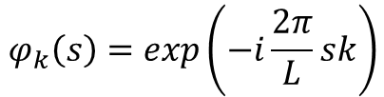
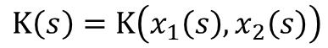
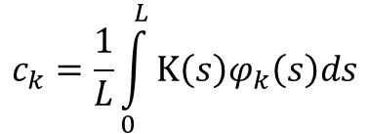
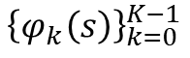
Ортогональные представления функции кривизны
Угол наклона касательной к контуру рассматривается как функция некоторой переменной
$$Κ\left(s\right)=Κ\left(x_{1}\left(s\right), x_{2}\left(s\right)\right)$$
L – периметр объекта
$$φ_{k}\left(s\right)=exp\left(−i\frac{2π}{L}sk\right)$$
Набор ортонормированных или ортогональных функций на [0, L]
$${\left\{φ_{k}\left(s\right)\right\}}_{k=0}^{K−1}$$
Фурье-дескрипторы контура:
$$c_{k}=\frac{1}{L}\int_{0}^{L}{Κ\left(s\right)φ_{k}\left(s\right)ds}$$

Slide 8
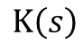
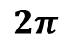
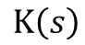
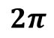
Ψ - кривые
Представление контура объекта как аппроксимации прямолинейных участков границы в виде ломаных, а области изменения направления границы в виде дуг окружностей
$$Κ\left(s\right)$$
$$2π$$
s
0
L
$$Κ\left(s\right)$$
$$2π$$
Полилинии
s
0
L

Slide 9
Топологические признаки
Топологические свойства – свойства, инвариантные относительно топологических или гомеоморфных отображений – взаимнооднозначные непрерывные (прямые и обратные) отображения
Число связных компонентов объекта
Число «дыр» в объекте
Число ЭЙЛЕРА
Топологически неразличимые объекты
Топологически различимые объекты

Slide 10
Вероятностные признаки (признаки стохастической геометрии)
Признаки стохастической геометрии – случайные величины, связанные с наступлением каких-либо геометрических событий.
Схема генерации: случайное бросание прямой линии на плоскость изображения вычисление некоторых характеристик, связанных с событием пересечения линией области объекта.
Число пересечений объекта линией
Максимальная или минимальная длина отрезка линии, содержащейся в области объекта
Суммарная длина отрезков линии, находящихся в области объекта и т.д.
+
Описывают форму объекта
Инвариантность к смещениям и поворотам изображения
Может быть достигнута инвариантность к масштабу
Относительно высокая помехоустойчивость
Достаточно простая автоматизация процесса наращивания числа признаков
-
Высокая сложность расчета признаков
Отсутствие явной геометрической интерпретации

Slide 11
Спектральные признаки

Slide 15
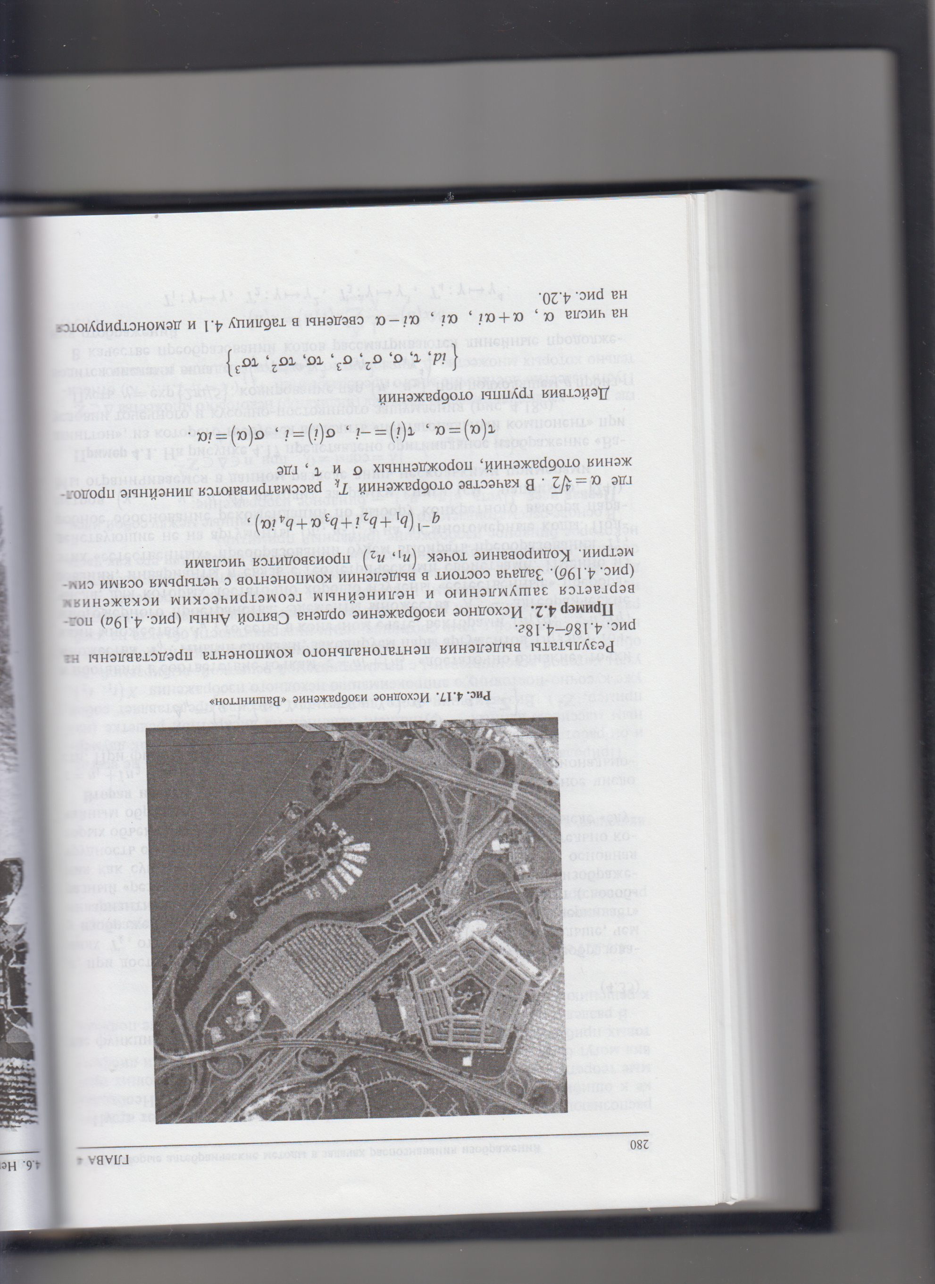

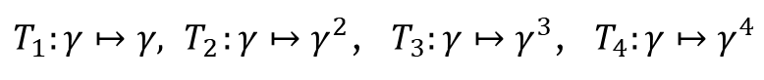
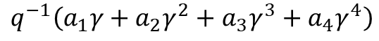
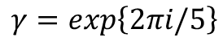
Резонансный метод выделения примитивов
Выполняется переход от канонической решетки $ℤ^{2}$ к другой, природа и свойства которой адекватны свойствам объекта, распознаваемый объект визуализируется как бинарный примитив
$$γ=exp\left\{2πi/5\right\}$$
Кодирование пар индексов при подходящем q выполняется числами вида
$$q^{−1}\left(a_{1}γ+a_{2}γ^{2}+a_{3}γ^{3}+a_{4}γ^{4}\right)$$
Преобразования кодов:
$T_{1}:γ↦γ,{ T}_{2}:γ↦γ^{2}$, ${ T}_{3}:γ↦γ^{3}$, ${ T}_{4}:γ↦γ^{4}$

Slide 16
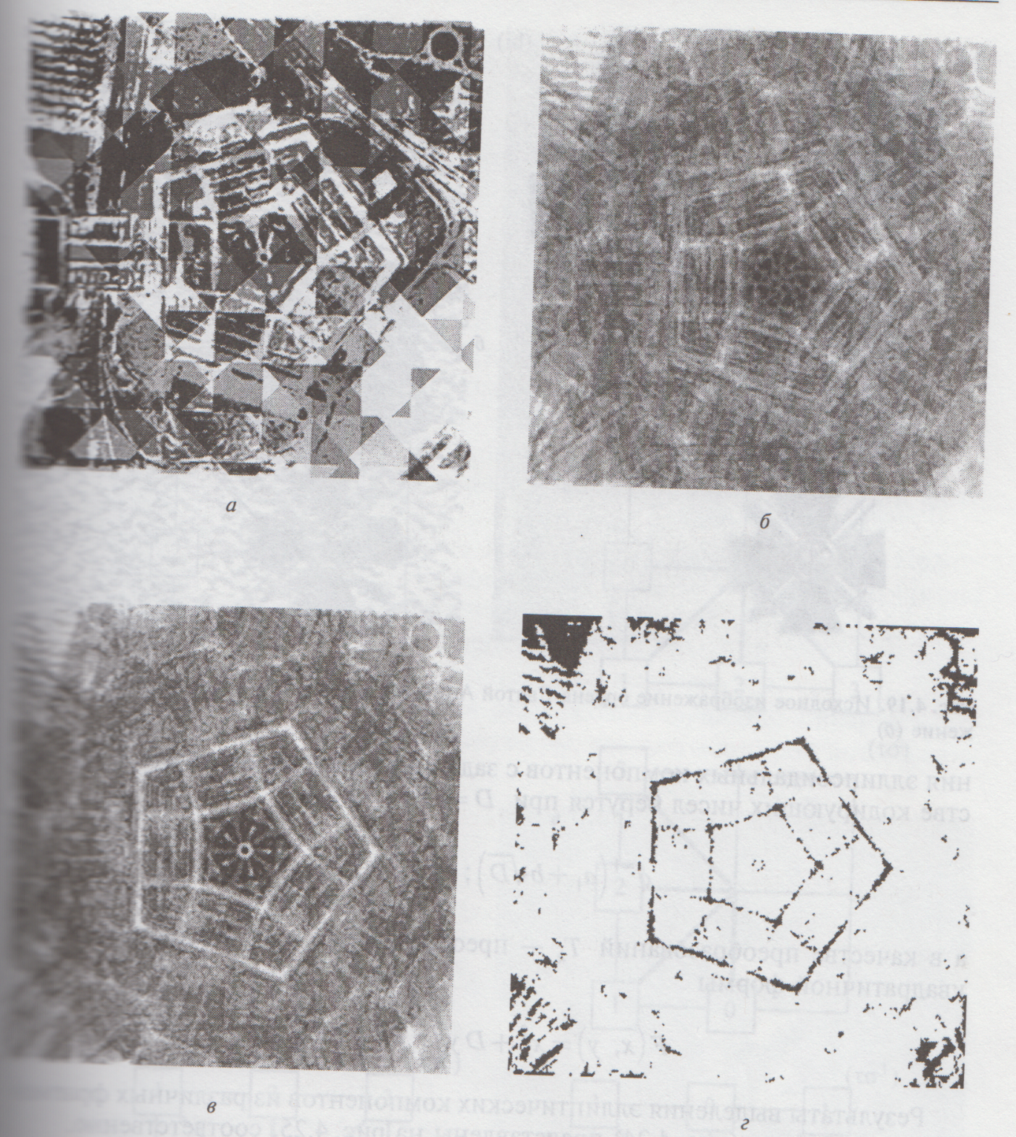
Фрагмент зашумленного изображения
Зашумление – точечное и кусочно-постоянное
Пентагональный компонент: центр скользящего окна не совпадает с центром симметрии
Пентагональный компонент: центр скользящего окна совпадает с центром симметрии
Бинаризация выделенного пентагонального компонента (бинарный примитив)

